Slide 1
Opschonen van zaakdossiers
Uitwisseluurtje KIA Kennisplatform Toezicht
7 juni
Caroline de Hart

Slide 2
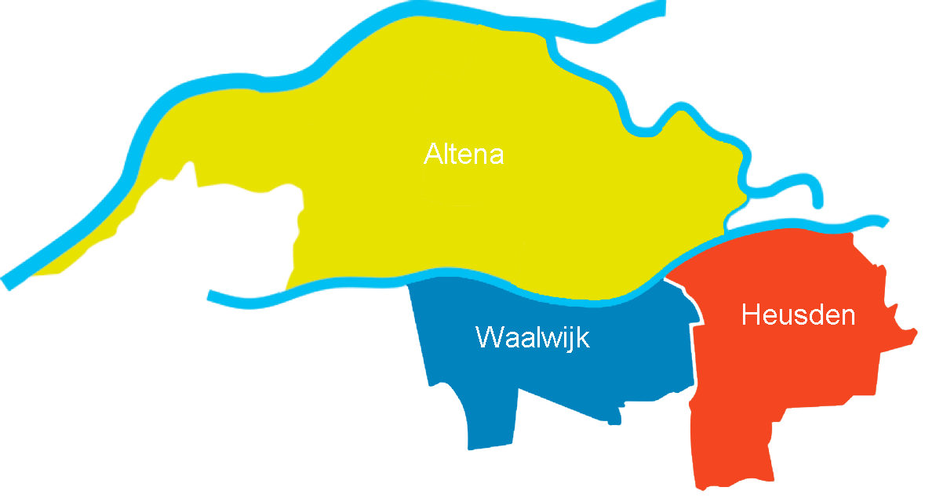

Slide 3
Opschonen
Opschonen houdt in dat uit een dossier de documenten worden verwijderd die niet blijvend bewaard moeten worden.
Dit zijn documenten die op termijn niet meer nodig zijn voor de bedrijfsvoering, verantwoording of voor het doen van historisch onderzoek.

Slide 4
Aanleiding voor het onderzoek
Selectielijst 2017:
Met deze procesgerichte Selectielijst 2017 krijgen alle archiefbescheiden, die in het kader van de uitvoering van een zaak zijn vastgelegd, een gelijke waardering op basis van het resultaat.
De archiefbescheiden die niet van wezenlijk belang zijn voor reconstructie van de zaak mogen worden ‘opgeschoond’.

Slide 5
Selectielijst 2012
Selectielijst 2017

Slide 6
Zaalberg
Een dossier van een verleende bouwvergunning bevat in uw ogen de beschikking, de gewaarmerkte bijlage(n) en de melding “bouw gereed”.
U vraagt hoe lang andere documenten die in het proces ontstaan, zoals ontwerptekeningen, de niet publiceerbare aanvraag, interne memo’s etc. bewaard blijven?
U kunt voor deze documenten een eigen bewaartermijn opstellen, rekening houdend met belangen van o.a. bedrijfsvoering, privacy, bewijs en verantwoording. Ook kunt u de bewaartermijnen baseren op termijnen van de voorgaande selectielijst(en). Op grond hiervan kunt u een bewaartermijn van 20 jaar hanteren voor diverse bescheiden.
Wij adviseren u vooraf te overleggen met uw archivaris.

Slide 7
Onderzoeksvraag
Wat zijn de gevolgen als je niet meer opschoont?
Hoeveel van de documenten kunnen opgeschoond worden?
Hoeveel MB kan er opgeschoond worden?
Wat is de impact op de openbaarheid?
Wat is de impact op de toegankelijkheid en overzichtelijkheid?
Hoe kan opschonen het beste uitgevoerd worden?

Slide 8
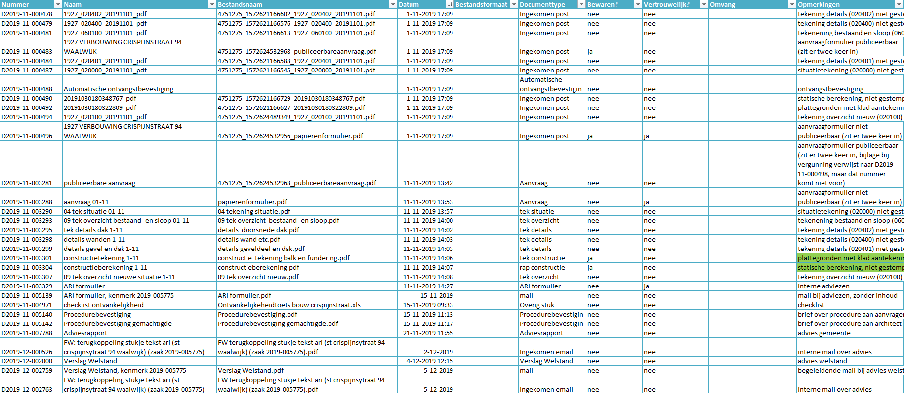
Aanpak
Zaaktype omgevingsvergunning bouw, resultaat verleend
10 afgehandelde zaken, 3 gemeenten

Slide 9
Resultaat
55% van de documenten is vernietigbaar
40% van de MB’s is vernietigbaar
Gemiddeld 2 vertrouwelijke te vernietigen documenten per zaak
Documentnamen vaak onduidelijk
Documenttypen: te veel, te weinig en precies goed
Notes:
Documentnamen vaak identiek aan bestandsnaam, of met onduidelijke codes of afkortingen. Bij een gemeente werd _verleend gebruikt.
Documenttype: veel, sommige overlappend of nietszeggend. Voor behandelaar teveel om uit te kiezen. Te weinig: nietszeggend als overig stuk inkomend, of misleidend als inkomende e-mail waar vergunning bij zit.

Slide 10
Conclusie
Opschonen blijft een vereiste, anders extra kosten voor personeel van en opslag bij archiefdienst
Opschonen op basis van documenttype?
Vervolg: afspraken maken over gebruik documenttypen
Notes:
Goede documenttypen: voordeel bij bepalen of iets actief gepubliceerd kan worden o.b.v. Woo, of er persoonsgegevens in zitten (verwerkingsregister) en controle door DIV

